Slide 1
菸害防制宣導 (低年級)
山豐國小學務處

Slide 2
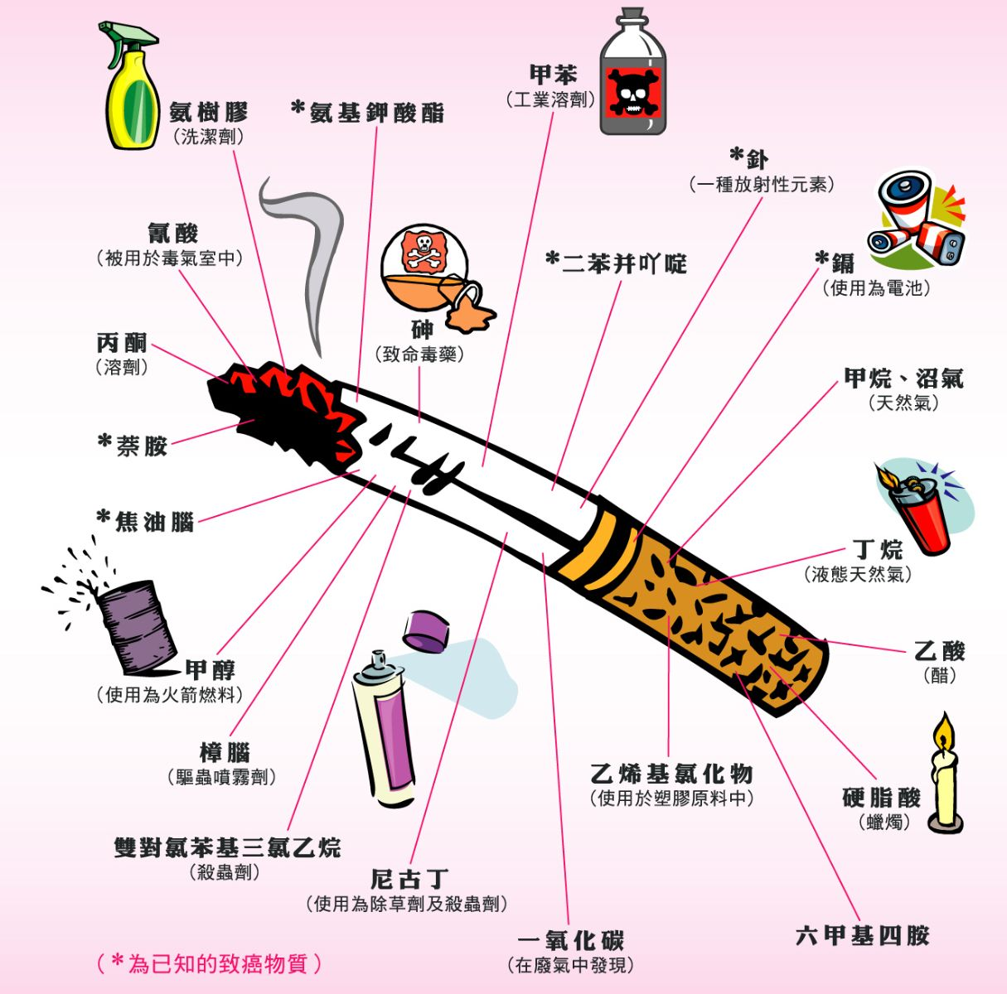
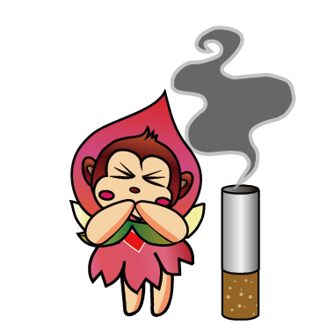
認識菸害
紙菸的菸煙中有7,000 多種化學物質，其中93 種致癌成分中有15 種被國際癌症研究署列為「第一級致癌物」。
尼古丁-高成癮性物質
焦油（主要致癌物）-沉積於肺葉、破壞肺泡、導致肺纖維化
一氧化碳-與紅血球結合率為氧氣的200倍
資料來源：董氏基金會華文戒菸網
Notes:
香菸中含有許多危害物質，最主要的危害物質像是尼古丁，會造成上癮，吸食過量還會死亡，平常使用的除草劑跟殺蟲劑，裡面就含有尼古丁，一氧化碳會造成呼吸的氧氣濃度降低，在汽車廢氣內亦含有一氧化碳。

Slide 3
菸品對青少年的危害
尼古丁影響中樞神經及全身
資料來源：衛生福利部國民健康署國中學生電子煙防制教材
Notes:
菸品含尼古丁影響全身，而且會毒害我們的大腦，會讓我們上課無法專心 記憶力變不好，導致學習效果變不好。

Slide 4
什麼是二、三手菸?
資料來源：國民健康署健康九九
Notes:
大家有聽過一手菸、二手菸、三手菸嗎?如果有人抽菸，則抽菸的人吸入的就叫做一手菸，當抽菸的人呼出來或是香菸上飄出來的菸霧，就稱作二手菸，二手菸可能會沾付於環境中，則變成三手菸。二手菸及三手菸皆含有有害物質。抽菸後，身上跟家裡都會臭臭的，也會傷害身體健康。

Slide 5
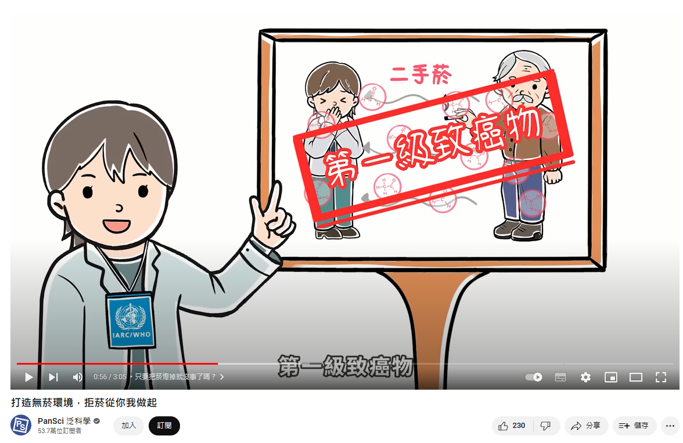
認識菸害
打造無菸環境，拒菸從你我做起
Notes:
打造無菸環境，拒菸從你我做起 https://www.youtube.com/watch?v=ueICzS7yUCI&ab_channel=PanSci%E6%B3%9B%E7%A7%91%E5%AD%B8

Slide 6
電子煙危害

Slide 7
什麼是電子煙??
多種口味的「電子果汁或維他命棒」都是電子煙!!!
世界衛生組織（WHO）指出，任何形式的菸品或電子煙都是有害的!!!
資料來源：國民健康署健康九九
Notes:
電子煙有好多種類、好多口味（有叫果汁棒、維他命棒），裡面是真的含有果汁及維他命嗎 ?
果汁棒、維他命棒、蒸氣果汁等違禁產品，地下賣家常標榜無害又有多種口味任君挑選，是不是也讓你迷惑了呢？但這些其實都是「電子煙」換個名稱包裝罷了！
電子煙抽多了傷身且會上癮，常標榜沒有紙菸的焦油只有食用的香精很安全的，但其實大多電子煙煙油成分多標示不清，大多為不合法添加物，有研究檢測出多達164種有毒物質，會造成癌症、肺、心、肝、腎及生殖功能。
有8成電子煙含尼古丁，會影響青少年腦部發育，導致學習能力低落，心神遲鈍。
影片連結：https://www.youtube.com/watch?v=JsB73wNXLDk

Slide 8
電子煙也有二、三手菸（煙）危害
Notes:
電子煙加熱煙油時會產生煙霧，含有多種化學物質如尼古丁，重金屬，深入肺部的超細顆粒，致癌物和揮發性有機化 合物在二手煙內，長期暴露會危害身體。 室內空氣中尼古丁及化學微粒會殘留在衣服、地板、家具等物體上，這些化學物質會殘存環境中造成三手煙的危害!影響自己以及家人的健康。

Slide 9
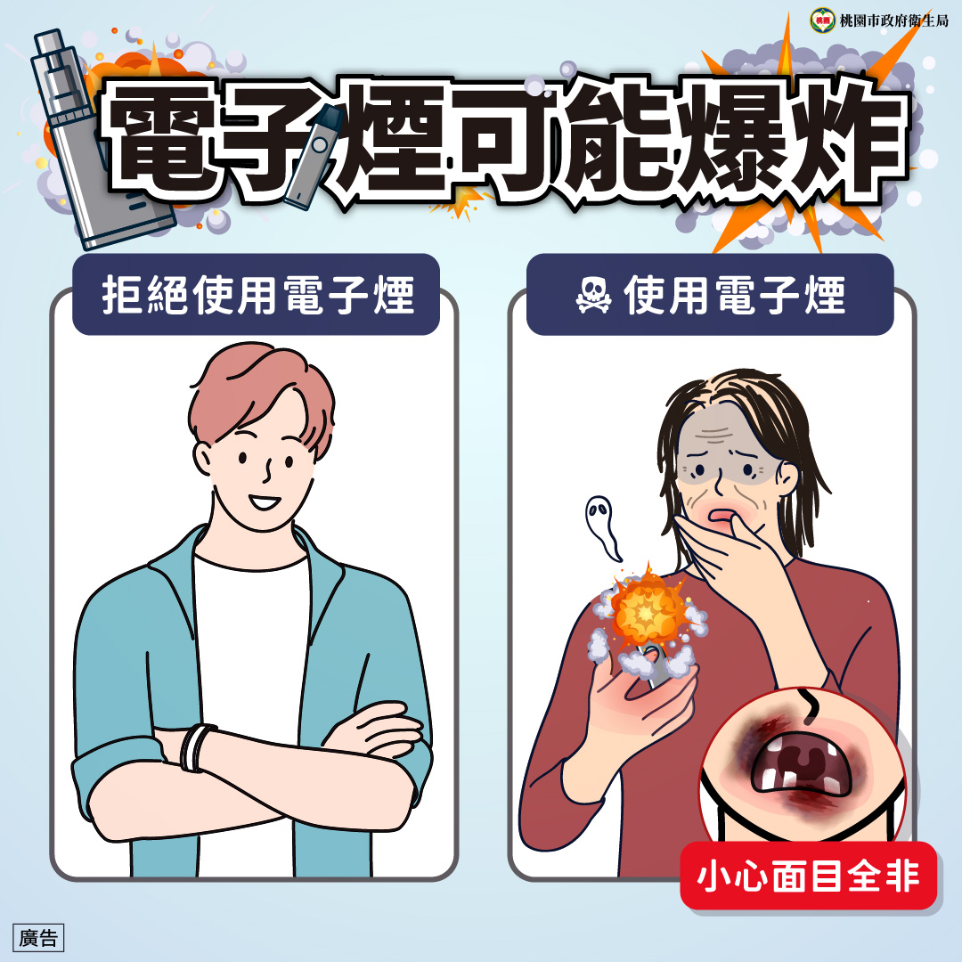
電子煙的危害
高濃度尼古丁易過量造成中毒
電子菸油添加大麻、安非他命等毒品
電子煙具高度成癮性不能幫助戒菸
電子煙內含一級致癌物甲醛、乙醛、亞硝胺
西
吸菸、使用電子煙會增加感染COVID-19的風險
電子煙自然爆炸事件頻傳
Notes:
電子煙危害：
1、電子煙油如含有尼古丁，會上癮，不能幫助戒菸，而且容易吸食過量，尼古丁會使身體釋放大量多巴胺，讓人產生愉悅與放鬆感，但不斷刺激之下，會變成需要吸入更多尼古丁，才有辦法達到跟原先相同的感覺。尼古丁會影響神經系統，導致心血管疾病、傷口復原力下降、生育能力變差、消化性潰瘍、食道逆流等問題。
2、另外電子煙亦含有甲醛（也就是俗稱的福馬林，是一級致癌物）、丙二醇、人工合成的香料等，導致眼部過敏及呼吸道疾病，引起咳嗽、喘鳴、胸痛及支氣管炎，長期吸入可能引起慢性呼吸道疾病。
3、電子煙無法幫助戒菸，目前我國尚未認證電子煙是戒菸輔助器材，請民眾切勿相信。
4、電子煙油可能被不肖廠商添加毒品（大麻、安非他命等），毒品會產生短暫的快樂感，且會讓人成癮，一旦終止或減少使用毒品，會產生流淚、打哈欠、嘔吐、腹痛、痙攣、焦躁不安及強烈渴求藥物等戒斷症狀，終其一生難以擺脫毒品的束縛。甚至為了設法取得毒品，不惜用謀財害命等強烈手段，引起社會嚴重問題。
5、除了電子煙油的問題外，國外曾發生多起電子煙內電池爆炸，而讓吸食者受重傷的案例。
6、吸菸、使用電子煙會增加感染COVID-19的風險，容易感染且更有可能發生重症。

Slide 10
心得分享與討論
抽菸或電子煙對健康有什麼危害呢?
如果身旁同學或家人抽菸，告訴他們不吸菸（煙）有什麼好處呢?
Notes:
依據國健署108年青少年吸菸行為調查，我國青少年第一次開始吸菸的原因，「好奇」、「別人吸跟著吸」及「紓解壓力」就佔了前三名。而青少年開始嘗試吸菸後，有逾三成的青少年（國中生30.8%，高中職學生38.5%）仍延續有吸菸之行為。
可透過小組釐清或是問答的方式來詢問同學菸品對我們的危害又是什麼、拒絕抽菸的好處有什麼 ?
藉此離清觀念以降低青少年對菸品的好奇進而使用菸品。

Slide 11
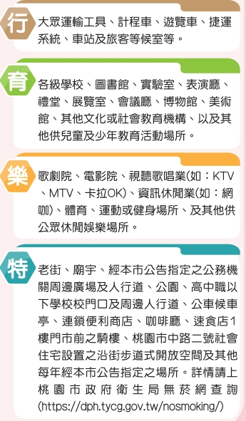
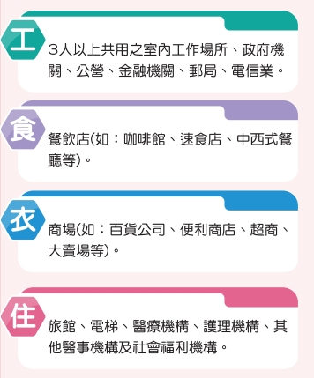
禁菸場所不吸菸（煙）
這些地方不能抽菸（煙） ：
最高罰新臺幣1萬元

Slide 12
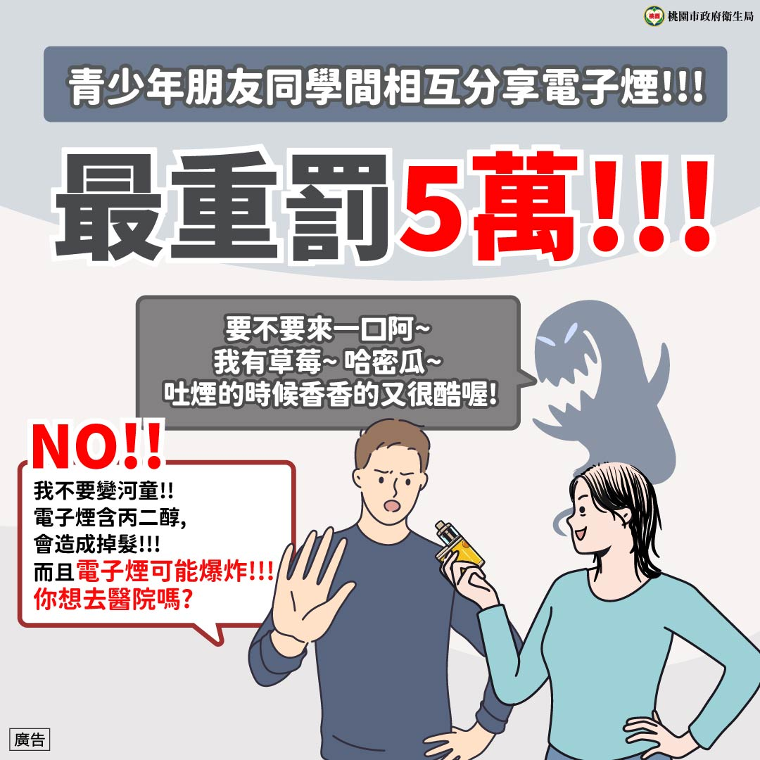
青少年菸害防制
1、同學抽菸或電子煙是不好的行為，被發現在學校（禁菸場所）吸菸除假日要上課（戒菸教育）外，還會被罰2,000元至1萬元。
2、店家賣菸或電子煙給你、同學或父母給你菸或電子煙都是不行，違規的人會被罰1萬元至5萬元。
Notes:
1、青少年不能吸菸或吸電子煙，如果有吸需要接受戒菸教育，如果是禁菸場所，還要被罰錢。如果有人拿菸或電子煙給你，你要拒絕，離開現場並反映有人提供菸品給未滿18歲者。
2、依據菸害防制法規定，以下場所皆為禁菸場所，經舉發將處以新臺幣2千元~1萬元。
禁菸範圍-
工作：三人以上室內工作場所、政府機關、公營、金融機構、郵局、電信業。
食：餐飲店（如：咖啡館、速食店、中西式餐廳等）。
衣：商場（如：百貨公司、便利商店、超商、大賣場等）。
住：旅館、電梯、醫療機構、護理機構、其他醫事機構及社會福利機構。
行：大眾運輸工具、計程車、遊覽車、捷運系統、車站及旅客等候室等。
育：各級學校、圖書館、實驗室、表演廳、禮堂、展覽室、會議廳、博物館、美術館、其他文化或社會教育機構，及其他供兒童及少年教育或活動場所。
樂：歌劇院、電影院、視聽歌唱業（如：KTV、MTV、卡拉OK）、資訊休閒業（如：網咖）、體育、運動或健身場所，及其他供公眾休閒育樂場所。
室內全面禁菸除設有吸菸室：旅館、商場、餐飲店、老人福利機構等。
室外全面禁菸除設有吸菸區：大專院校、圖書館、博物館、美術館、社教機構、體育場、游泳池、老人福利機構等。
另本市公告禁菸場所：老街、廟宇、辦公場所周邊、公園、高中職以下學校周邊、公車候車亭及連鎖便利商店、咖啡廳、速食店1樓門市前之騎樓、桃園市中路二號社會住宅設置之沿街步道式開放空間，經舉發將處以新臺幣2千元~1萬元。

Slide 13
新法規上路

Slide 14
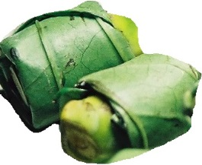
「菸+檳+酒」口腔癌機率激增123倍!!
不良嗜好
致癌倍率
無不良嗜好
1
倍
嚼檳榔
28
倍
酗酒 + 嚼檳榔
54
倍
吸菸 + 嚼檳榔
89
倍
+
+
123
倍
資料來源：衛生福利部
高雄醫學大學 葛應欽 教授 1995年發表於「口腔病理學及口腔內科學雜誌」
Notes:
酗酒+抽菸 22倍
抽菸 18倍
酗酒 10倍

Slide 15
參考影片
拒菸隨行 健康同行
Notes:
https://www.youtube.com/watch?v=eJzVDniRTBw&ab_channel=TheHealth99

Slide 16
參考影片
資料來源：
國民健康署 -「菸害OUT戒菸IN，無菸的家好處多」
Notes:
吸食電子煙後，環境中可偵測到煙油的成份，一樣有二手煙的問題，而且電子煙產生的煙霧不容易擴散，除吸食當下對身體有危害外，也會殘留在環境中，造成後續汙染，對家中孩童跟寵物，持續造成傷害。

Slide 17
結語
吸菸傷身且有害健康，電子煙無法幫助戒菸。
有意願戒菸者應尋求專業醫療管道或善加利用免費戒菸專線0800-636363。
Notes:
如果身邊家人或朋友有人抽菸，可提供以下管道協助戒菸：
1、門診、住院、急診及社區藥局皆可提供戒菸服務，透過醫療院所的戒菸衛教師或社區藥局藥師，提供專業的衛教、諮詢與支持，孕婦、青少年及不適合用藥者，可因而得到強而有力的協助。
2、可以撥打免費戒菸專線（0800-636363），由具備心理輔導、諮商、社會工作等專業人員，透過電話的便利及私密性，陪伴吸菸者渡過戒菸的困難。
3、參加各縣市醫療院所辦理的戒菸班。

Slide 18
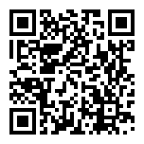
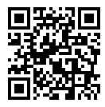
電子煙宣導資源
國民健康署-菸害防制-
電子煙防制專區
你應該知道的電子煙.
加熱式菸品30問
桃園市政府衛生局無菸網
別碰電子煙
(國健署電子煙最新文宣)
Notes:
1、你應該知道的電子煙.加熱式菸品30問：https://www.hpa.gov.tw/Pages/Detail.aspx?nodeid=594&pid=10037
2、無菸網：https://nosmoking.tycg.gov.tw
3、國民健康署-菸害防制-電子煙防制專區： https://www.hpa.gov.tw/Pages/List.aspx?nodeid=444
4、別碰電子煙(國健署電子煙最新文宣)：https://tw.news.yahoo.com/topic/2020health
5、戒菸專線：0800-636363

